Slide 1
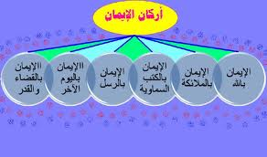

Slide 4
الملك جبريل عليه السلام
ملك الموت عليه السلام
رضوان عليه السلام
مالك عليه السلام
Notes:
الملك جبريل عليه السلام

Slide 5
أعمال الملائكة
Notes:
أعمال الملائكة

Slide 6
الملك جبريل عليه السلام:الموكل بالوحي.
ملك الموت عليه السلام:الموكل بقبض الأرواح.
رضوان عليه السلام:خازن الجنة
مالك عليه السلام : خازن النار

Slide 7
(صفات الملائكة)
لايأكلون ولا يشربون
لايعصون أوامر الله سبحانه وتعالى
قادرون على التشكل
خلقوا من نور
لايوصفون بالذكورة أو الأنوثة
عددهم كبير لا يعلمه الا الله تعالى

